Slide 1
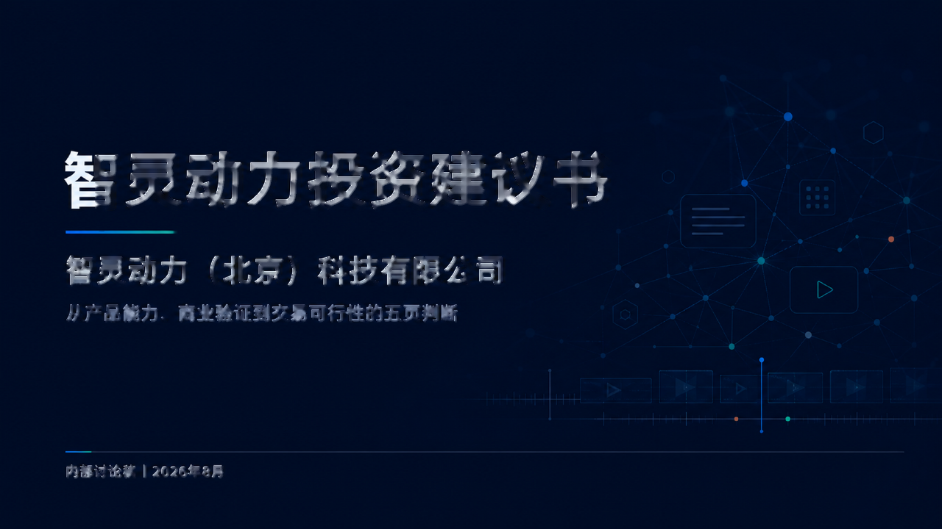
智灵动力投资建议书
智灵动力（北京）科技有限公司
从产品能力、商业验证到交易可行性的五页判断
内部讨论稿｜2026年8月
Notes:
[Sources]
- 用户提供的原始 PDF：/Users/lh/Documents/cybernaut-dist/output/create-reference-driven-editable-ppt/zhiling-20260806/bridge/智灵动力_投资建议书_图片桥接.pdf（第 1 页）
- 背景由原页清除文字后生成；文字、图标、图形、图表和表格按可编辑对象重建。

Slide 2
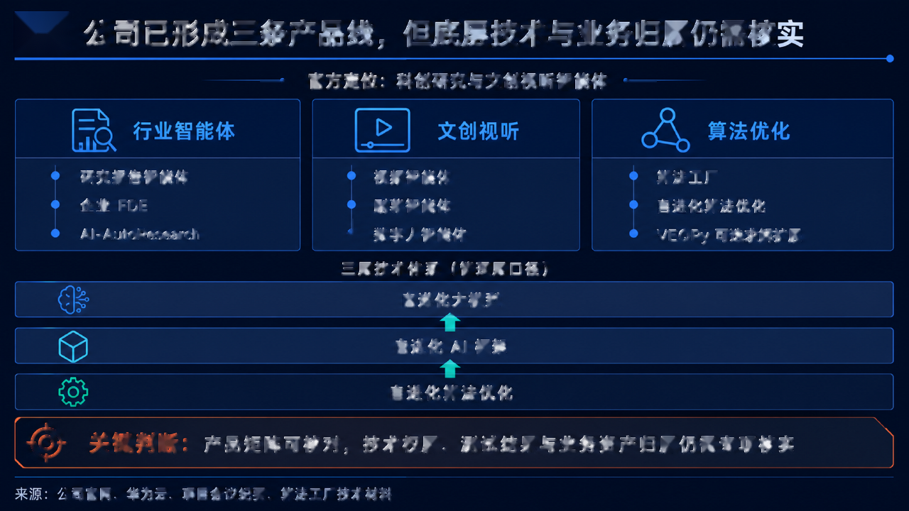
01 公司已形成三条产品线，但底层技术与业务归属仍需核实
官方定位：科创研究与文创视听智能体
研究报告智能体
视频智能体
算法工厂
企业 FDE
剧幕智能体
自进化算法优化
AI-AutoResearch
数字人智能体
VEQPy 可选求解扩展
三层技术体系 (管理层口径 )
自进化大模型
自进化 AI 框架
自进化算法优化
关键判断：产品矩阵可核对，技术权属、测试结果与业务资产归属仍需专项核实
公司官网、华为云、项目会议纪要、算法工厂技术材料
Notes:
[Sources]
- 用户提供的原始 PDF：/Users/lh/Documents/cybernaut-dist/output/create-reference-driven-editable-ppt/zhiling-20260806/bridge/智灵动力_投资建议书_图片桥接.pdf（第 2 页）
- 背景由原页清除文字后生成；文字、图标、图形、图表和表格按可编辑对象重建。

Slide 3
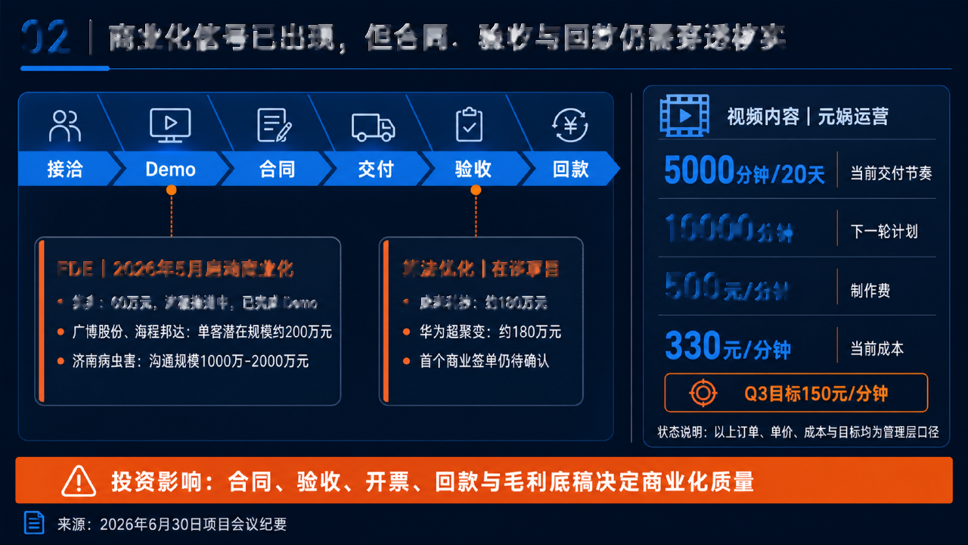
02 商业化信号已出现，但合同、验收与回款仍需穿透核实
10000分钟
FDE｜2026年5月启动商业化
算法优化｜在谈项目
500元/分钟
集鑫：60万元，流程推进中，已完成 Demo
成泰科技：约180万元
Notes:
[Sources]
- 用户提供的原始 PDF：/Users/lh/Documents/cybernaut-dist/output/create-reference-driven-editable-ppt/zhiling-20260806/bridge/智灵动力_投资建议书_图片桥接.pdf（第 3 页）
- 背景由原页清除文字后生成；文字、图标、图形、图表和表格按可编辑对象重建。

Slide 4
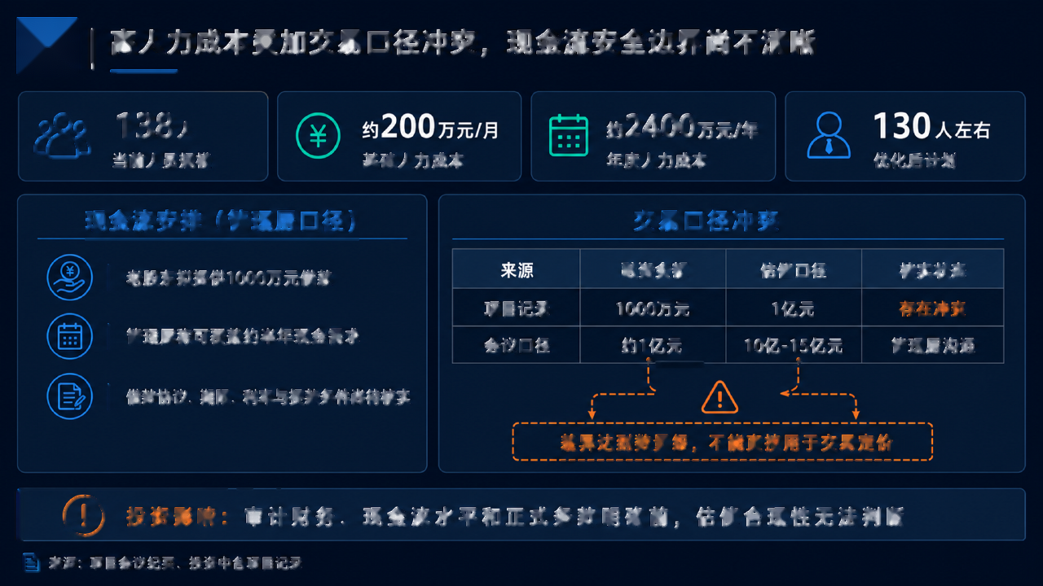
03 高人力成本叠加交易口径冲突，现金流安全边界尚不清晰
138人
约2400万元/年
当前人员规模
基础人力成本
年度人力成本
优化后计划
现金流安排（管理层口径）
交易口径冲突
老股东拟提供1000万元借款
融资金额
估值口径
核实状态
项目记录
1000 万元
1 亿元
存在冲突
管理层称可覆盖约半年现金需求
会议口径
约 1 亿元
10亿-15亿元
管理层沟通
借款协议、期限、利率与提款条件尚待核实
差异达到数量级 ， 不能直接用于交易定价
投资影响：审计财务、现金流水平和正式条款明确前，估值合理性无法判断
来源：项目会议纪要、投资中台项目记录
Notes:
[Sources]
- 用户提供的原始 PDF：/Users/lh/Documents/cybernaut-dist/output/create-reference-driven-editable-ppt/zhiling-20260806/bridge/智灵动力_投资建议书_图片桥接.pdf（第 4 页）
- 背景由原页清除文字后生成；文字、图标、图形、图表和表格按可编辑对象重建。

Slide 5
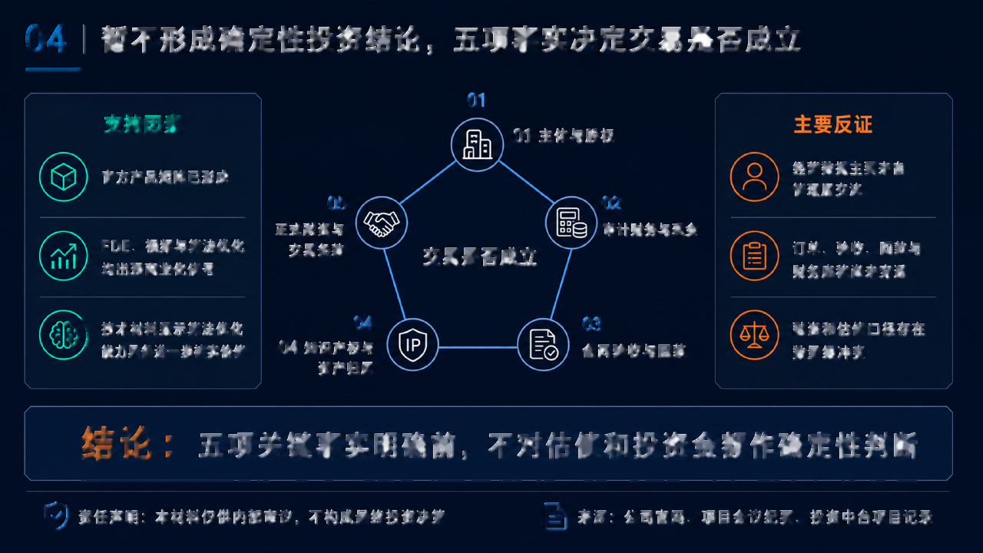
04 暂不形成确定性投资结论，五项事实决定交易是否成立
01
支持因素
01 主体与股权
官方产品矩阵已形成
经营数据主要来自
管理层交流
05
02
正式融资与
审计财务与现金
FDE、 视频与算法优化
交易条款
交易是否成立
订单 、 验收 、 回款与
均出现商业化信号
财务底稿尚未穿透
技术材料显示算法优化
04
03
融资和估值口径存在
能力具备进一步核实价值
04 知识产权与
合同验收与回款
数量级冲突
资产归属
结论：五项关键事实明确前，不对估值和投资金额作确定性判断
责任声明：本材料仅供内部审议，不构成最终投资决策
来源：公司官网、项目会议纪要、投资中台项目记录
Notes:
[Sources]
- 用户提供的原始 PDF：/Users/lh/Documents/cybernaut-dist/output/create-reference-driven-editable-ppt/zhiling-20260806/bridge/智灵动力_投资建议书_图片桥接.pdf（第 5 页）
- 背景由原页清除文字后生成；文字、图标、图形、图表和表格按可编辑对象重建。

